Slide 1


近期学习汇报
汇报人：朱俊泽
日期：2024.10.17

Slide 2
目录
01
AN IMAGE IS WORTH 16X16 WORDS:
TRANSFORMERS FOR IMAGE RECOGNITION AT SCALE
CONTENTS
02
DEFORMABLE DETR: DEFORMABLE TRANSFORMERS FOR END-TO-END OBJECT DETECTION
03
下周计划&基础补齐

Slide 3
01
AN IMAGE IS WORTH 16X16 WORDS:
TRANSFORMERS FOR IMAGE RECOGNITION AT SCALE

Slide 4
1.AN IMAGE IS WORTH 16X16 WORDS:
TRANSFORMERS FOR IMAGE RECOGNITION AT SCALE
概述
任务：
直接应用Transformer到目标检测任务，把视觉当做自然语言处理
动机：
1.解决Transformer在处理cv问题上要单独处理一个像素点的
o(n²) 太过复杂的问题
2.解决原先CNN等具有太多针对视觉问题的先验知识（归纳偏
置），这样无法实现把cv问题当做nlp问题来解决
整体思路：
1.把图片打成16*16的patch
2.在经过线性层后加入位置编码后加入一个class（token为0）
3.经过L层Transformer循环之后取class对应的输出作为分类预
测
贡献：
1.提出了把图片切分为等大小的batch，将Transformer直接应用到了cv任务里面
2.利用Transformer，实现了预训练数据集大小对模型效果增益几乎无饱和的预期

Slide 5
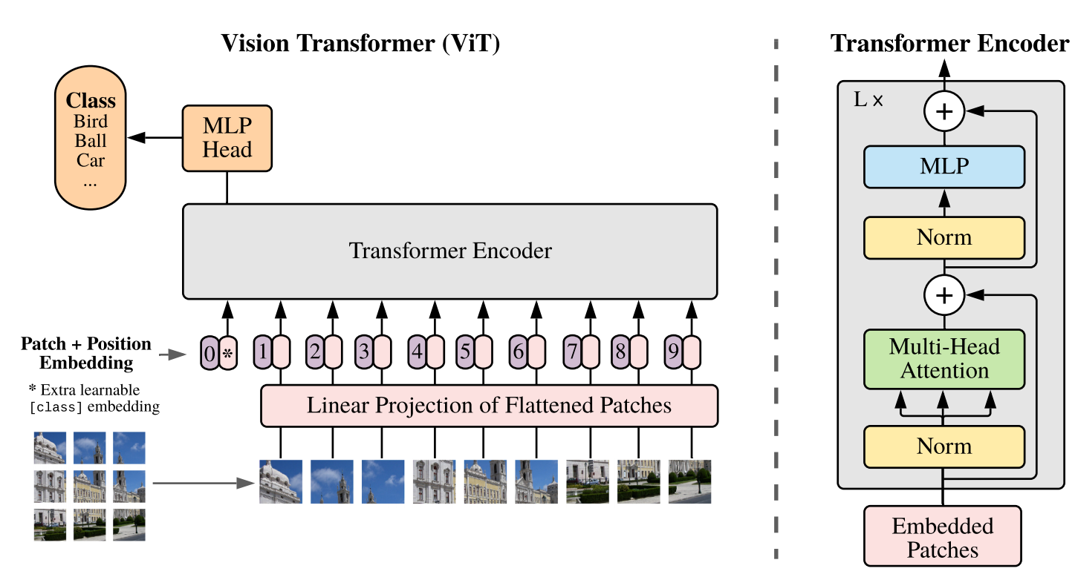
1.AN IMAGE IS WORTH 16X16 WORDS:
TRANSFORMERS FOR IMAGE RECOGNITION AT SCALE
模型架构
先把图打成patch，然后为了保存图片的顺序加上position embedding之后通过线性层展平特征
同时加入一个可学习的类别embedding--（class） 位置编码为0一起输入给encoder
在经过L层的Transformer encoder输入输出之后，(class)对应的输出在经过一个tanh激活的MLP之后输出结果

Slide 6
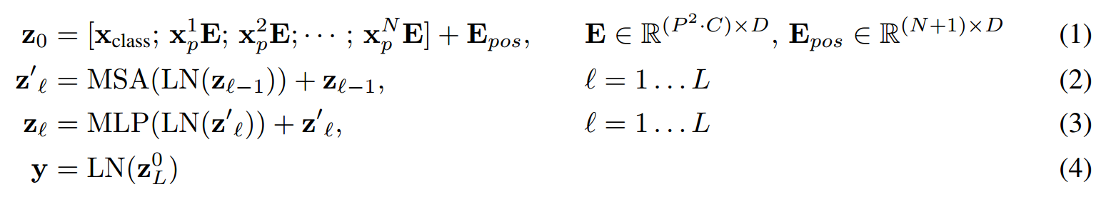
1.AN IMAGE IS WORTH 16X16 WORDS:
TRANSFORMERS FOR IMAGE RECOGNITION AT SCALE
模型架构
加上class，其他的每个patch在经过线性层后的内容加上位置编码作为输入
在经过layer norm的输入后执行多头注意力机制。并且隔层加上残差链接
在经过layer norm后经过一个tanh作激活的MLP之后作为本层Transformer输出结果
循环经过L层之后，把第一个输出作为分类输出。也就是对应一开始输入的class

Slide 7
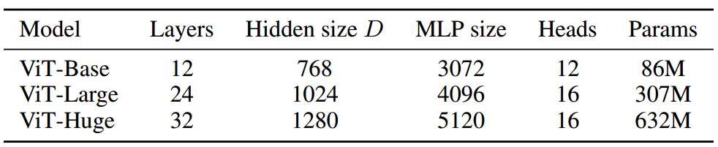
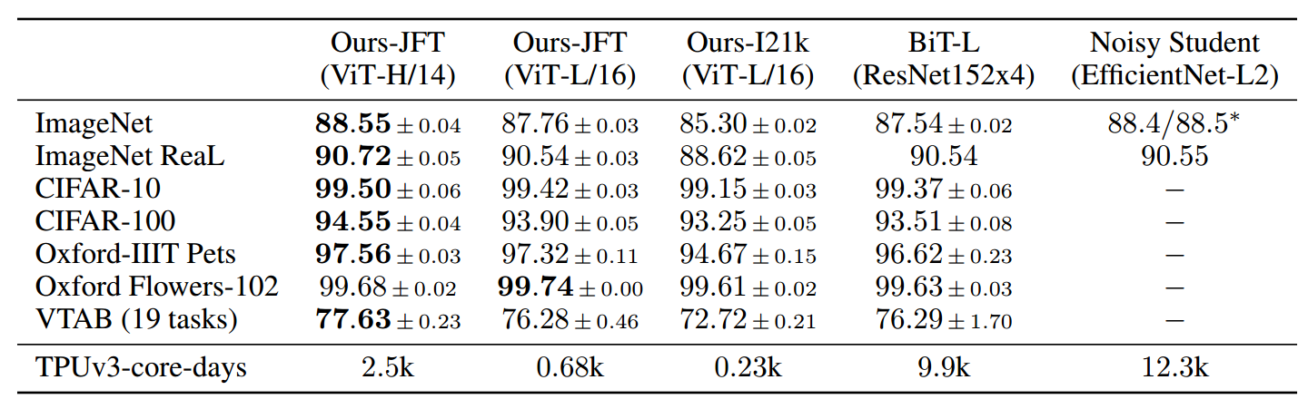
1.AN IMAGE IS WORTH 16X16 WORDS:
TRANSFORMERS FOR IMAGE RECOGNITION AT SCALE
实验
实验背景：
预训练：ILSVRC-2012 ImageNet 和 JFT300M数据集 进行预训练
硬件：TPUv3硬件
评估标准：map和TPUv3-core-days(在一个TPUv3核（两块芯片）的硬件配置下训练的天数)
模型变体：

Slide 8
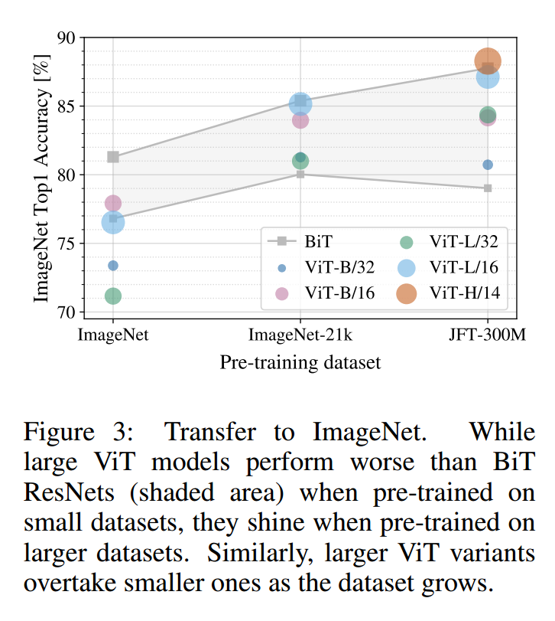
1.AN IMAGE IS WORTH 16X16 WORDS:
TRANSFORMERS FOR IMAGE RECOGNITION AT SCALE
实验
实验背景：
检测预训练集大小对模型效果的影响
卷积实现的BiT在较小数据集的预训练效果会比ViT要好
但是在数据集增大的过程中，BiT会出现饱和甚至下降，而ViT没有出现饱和趋势

Slide 9
02
DEFORMABLE DETR: DEFORMABLE TRANSFORMERS FOR END-TO-END OBJECT DETECTION

Slide 10
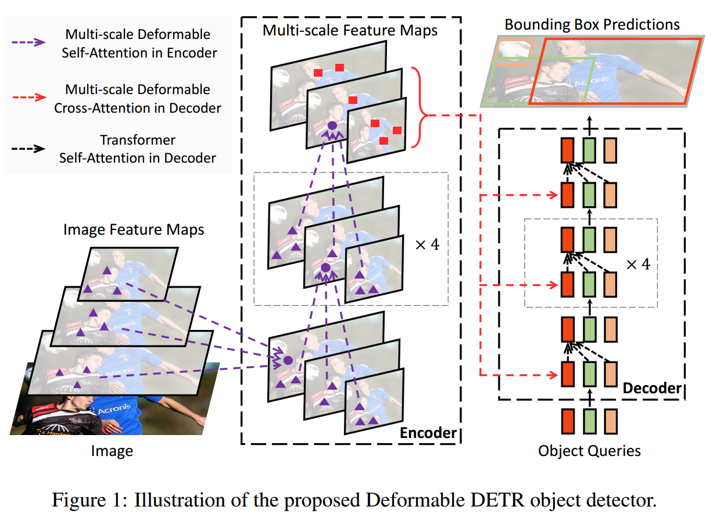
2.DEFORMABLE DETR: DEFORMABLE TRANSFORMERS FOR END-TO-END OBJECT DETECTION
概述
任务：
改进detr的收敛速度慢问题和因为复杂度对高分辨率图片使用的限制而导致的小目标检测性能差问题
动机：
1. 缓解可变形的卷积缺乏元素之间全局建模能力，而这正是detr实现的内
容
2. 降低基于Transformer的detr对每一个其他元素都检测注意力的复杂性
整体思路：
1. 取多尺度的特征图之后进行多尺度编码
2. 选取参考点后输入encoder后使用多尺度的可变形注意力
3.
贡献：
1. 提出多尺度可变形注意力代替Encoder中的自注意力和Decoder中的交叉注意力
2. 多尺度特征，并且使用scale-level pos embedding，用于区分不同的特征层
3. 使用有限的参考点，降低了时间复杂度和计算量

Slide 11
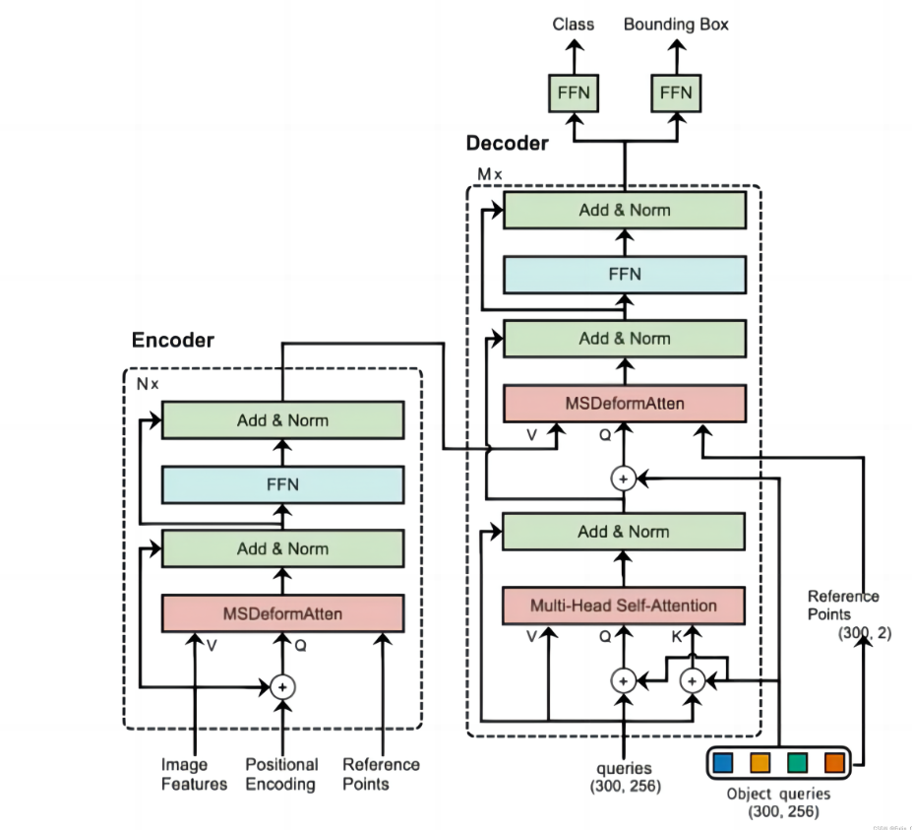
2.DEFORMABLE DETR: DEFORMABLE TRANSFORMERS FOR END-TO-END OBJECT DETECTION
模型架构
ResNet作为神经网络提取特征的backbone
将多尺度特征图、各特征图对应的mask、各特征图对应的位置编码、各特征图的宽高、各特征图flatten后的起始索引等信息展平后，输入encoder学习各个位置的相似度

Slide 12
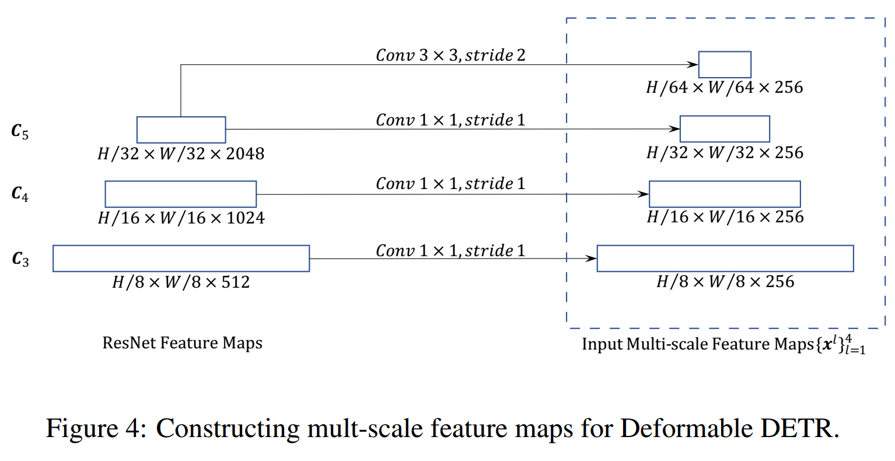
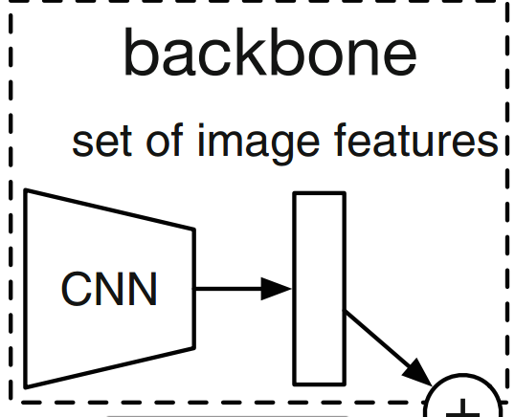
2.DEFORMABLE DETR: DEFORMABLE TRANSFORMERS FOR END-TO-END OBJECT DETECTION
多尺度特征
从ResNet的2-4层不同尺度的特征中提取后分别接一个1x1conv + GroupNorm，再进一步Layer4接一个3x3conv + GroupNorm下采样，最后得到四个不同尺度的特征图
最后将这4个不同尺度的特征送入transformer中的encoder中
直接提取ResNet的layer4的特征，前面的层数提取特征有限

Slide 13
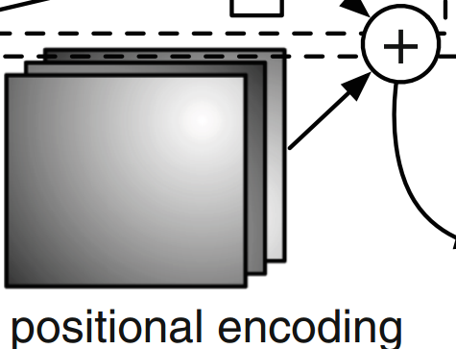
2.DEFORMABLE DETR: DEFORMABLE TRANSFORMERS FOR END-TO-END OBJECT DETECTION
多尺度位置编码
原先的detr使用单尺度特征，所以只需要x，y配合三角函数的位置编码就能编入位置信息。
而deformable detr 中有四个特征图，多尺度的特征，所以作者使用了多尺度位置编码
每一层所有位置加上相同的level_embed 且 不同层的level_embed不同
for lvl,(src, mask, pos_embed) in enumerate(zip(srcs, masks, pos_embeds)):

Slide 14
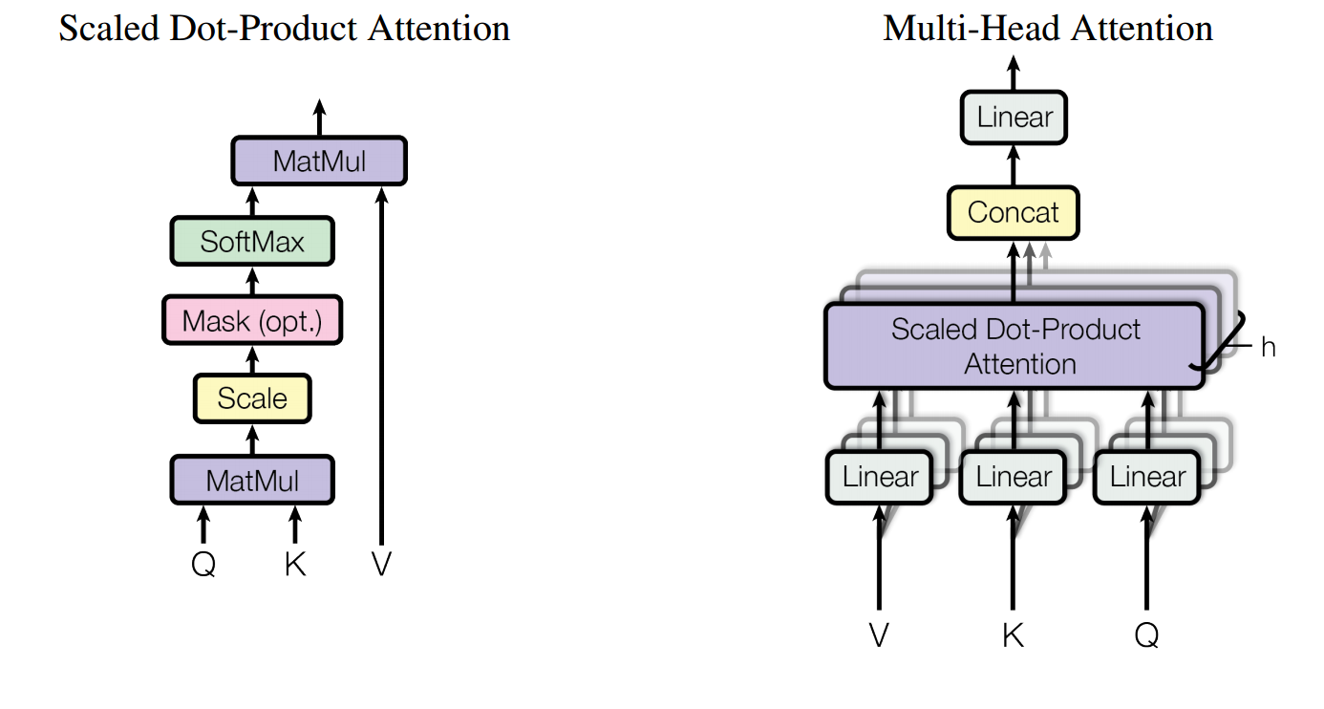
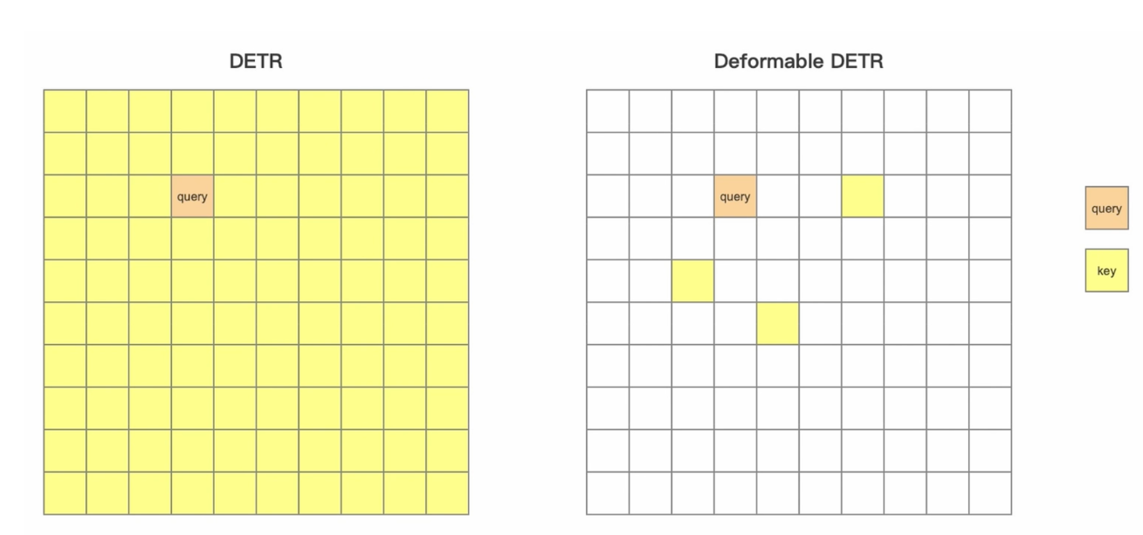
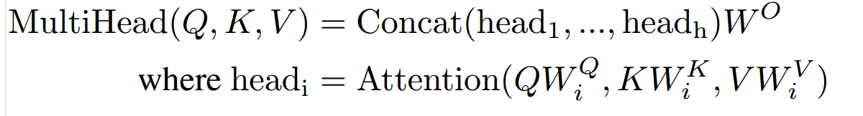
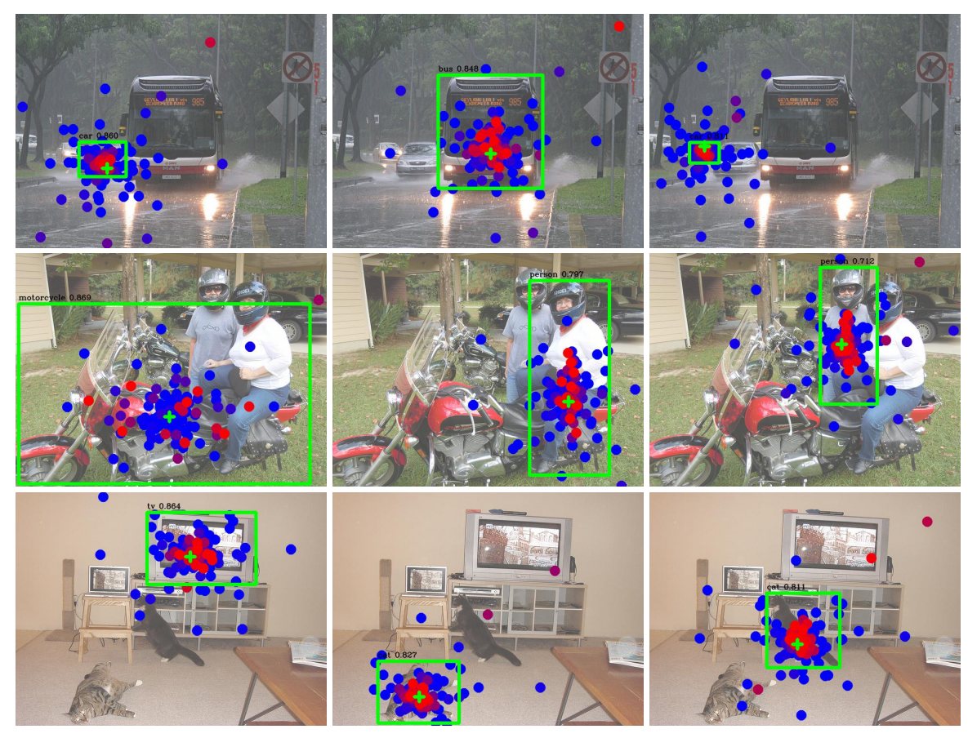
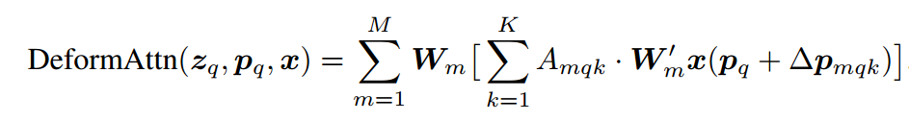
2.DEFORMABLE DETR: DEFORMABLE TRANSFORMERS FOR END-TO-END OBJECT DETECTION
多尺度可变性注意力
多尺度，总共有L层特征代表归一化的参考点坐标，ϕ表示将归一化后特征坐标映射到第l层特征上去，加上偏移量后计算出在不同特征层哪些采样点的位置。
参考点：
0.5开始到 H_ - 0.5 和 W_ - 0.5，这样做是为了让参考点位于特征图单元格的中心，随后加上偏移量获得参考点的位置。
对每个query，仅在全局位置中采样 局部/部分 位置的key（自学习的方式），并且value也是局部位置的value，最后把这个局部/稀疏的注意力权重和局部value进行计算

Slide 15
2.DEFORMABLE DETR: DEFORMABLE TRANSFORMERS FOR END-TO-END OBJECT DETECTION
多尺度可变性注意力
相比于detr的对所有点都要去执行q*k,deformable detr只对有限个参考点执行，降低了复杂度
key的个数就是一个我们能调整的超参数，而key的选择（黄色区块）需要神经网络学习得到

Slide 16
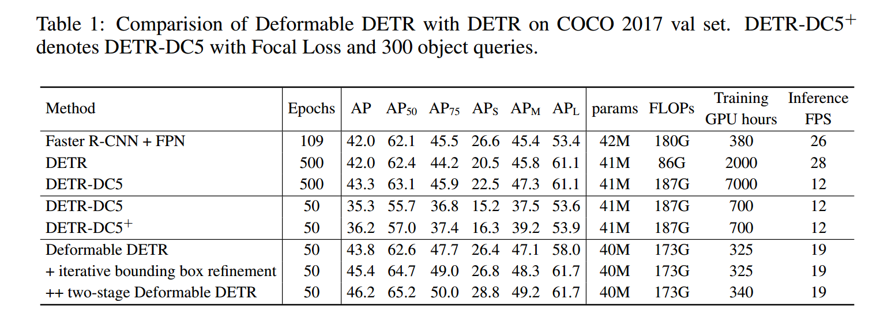
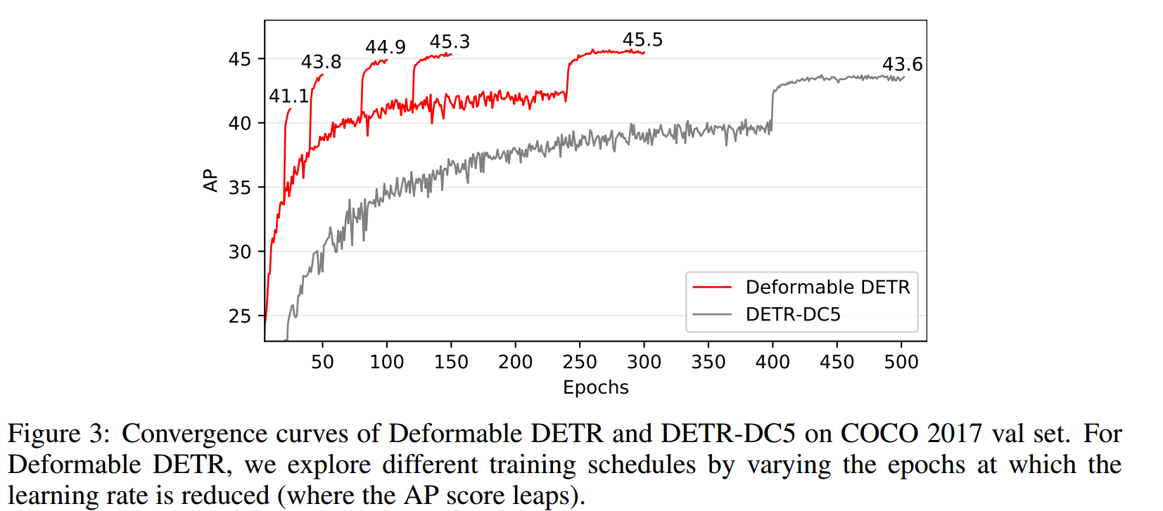
2.DEFORMABLE DETR: DEFORMABLE TRANSFORMERS FOR END-TO-END OBJECT DETECTION
实验
实验背景：
数据集：COCO 2017数据集
硬件：NVIDIA Tesla V100 GPU
和detr比较：

Slide 17
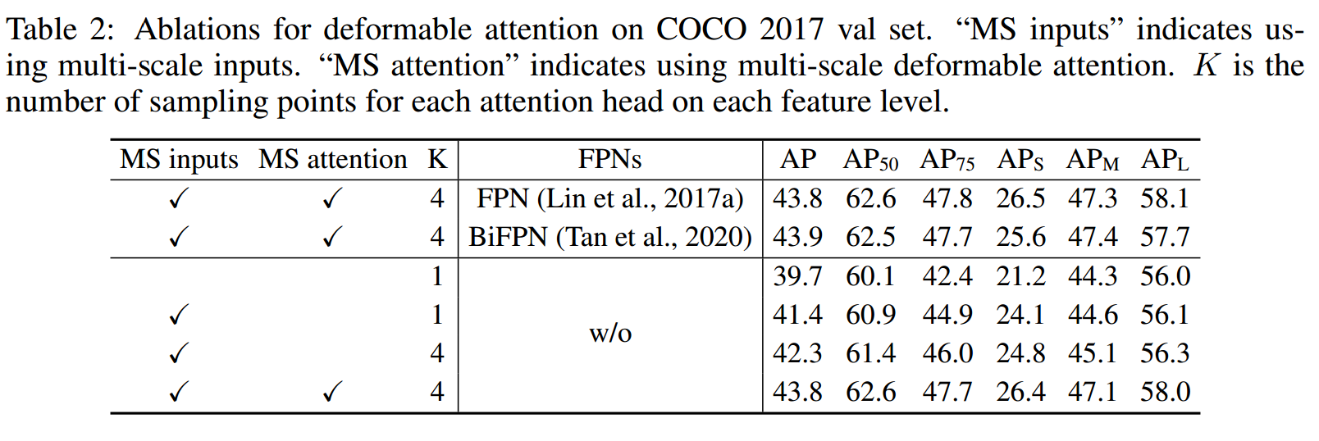
2.DEFORMABLE DETR: DEFORMABLE TRANSFORMERS FOR END-TO-END OBJECT DETECTION
消融实验
实验背景：
数据集：COCO 2017数据集
硬件：NVIDIA Tesla V100 GPU

Slide 18
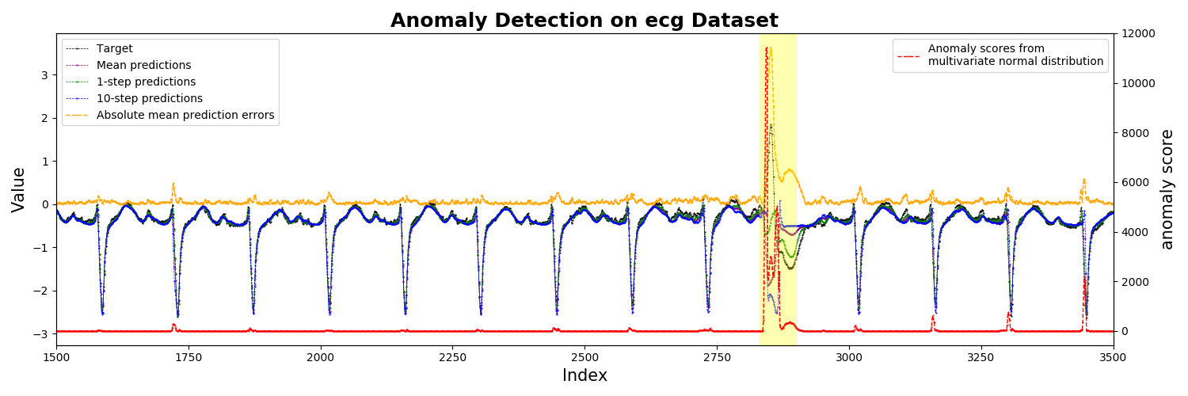
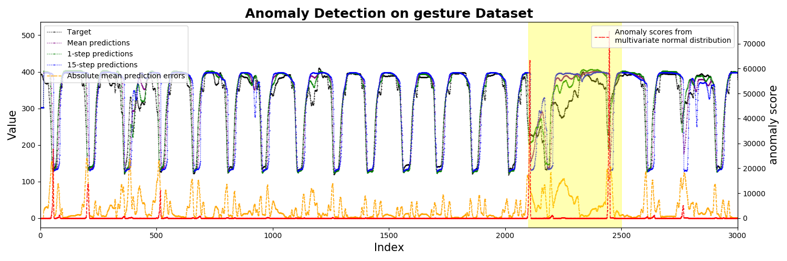
3.下周计划&基础补齐
深度学习：
1. 学习吴恩达卷积进阶课
2. 重新改一个backbone改成detr以保证对代码的理解 ，凭着自己的理解修改的代码效果更差了 （上图是原效果，下图是修改后效果，只修改架构不用去管下游工作（是一个时间序列的预测工作））
3. 下次汇报打算重新讲讲自己对Transformer的理解，不能为了讲而讲，最近敲代码才感觉对Transformer系列的模型稍有了解

Slide 19
THANKS
谢谢观看

